Slide 1
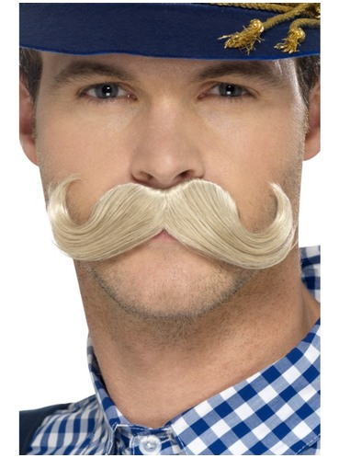
Diagnóstico diferencial
Alejandro broch
Veronica boschin
Servicio medicina interna - hguv

Slide 2
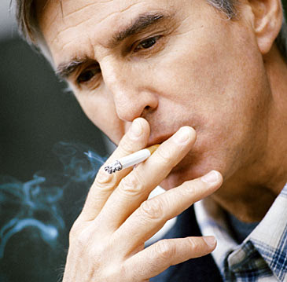
Caso clínico
VARÓN 52 AÑOS
ACUDE A MIN DERIVADO DE DERMATOLOGÍA
ANTECEDENTES:
NATURAL DE TEULADA, PROFESIÓN MARMOLISTA, DEPORTISTA ACTIVO
FUMADOR ACTIVO (ipa 25)
NO ANTECEDENTÉS MEDICO/QUIRÚRGICOS DE INTERÉS
SIN TRATAMIENTO ACTUAL

Slide 3
CASO CLÍNICO
1- ANAMNESIS
LESIONES EN PIEL
Eritematosas evanescentes en dorso de manos y pulpejos, palpables, menores de 1 cm, pruriginosas y dolorosas.
Remiten parcialmente con bilastina
Artralgias en pequeñas articulaciones
Pérdida de peso de 5 kg, estabilizado.
Febrícula bien tolerada. Sofocos ocasionales.
No astenia, anorexia ni sudoración profunda

Slide 4
CASO CLÍNICO
EXÁMEN FÍSICO
CONSCIENTE, ORIENTADO, NORMOCOLOREADO, NORMOHIDRATADO
CONSTANTES:
ta: 160/90 mmhg – fc: 75 lpm – spo2 98% (aa) - t: 37,7ºC – fr basal: 16 rpm
Ac: rítmica sin soplos.
AP: MVC sin ruidos agregados.
Abdomen blando depresible indoloro, sin masas ni megalias
Lesiones en carpo palpables levemente dolorosas.

Slide 5
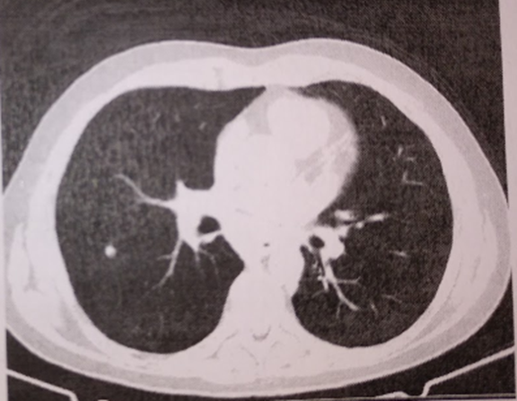
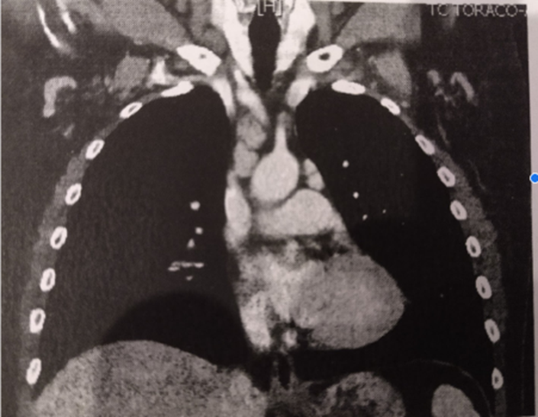
CASO CLÍNICO
EXÁMENES COMPLEMENTARIOS
ANALÍTICA SANGUÍNEA
HEMOGRAMA: Hb 13,5 (vcm 90). Leucocitos 5.600 (n 4.300) plaquetas 230.000 vsg 35
Bioquímica: glucosa 89; na 140; k 4,6; urea 23; creatinina 0,8; urato 5; bilirrubina total 0,4; gpt 29; got 22; ggt 40; ldh 235; hierro 48; ferritina 245; ist 12%; proteínas 7,6; albúmina 4,2; b2 microglobulina 2,9; fr 10; pcr 50; tsh 2,36; psa 1,36.
Coagulación: tp 12,8; ttpa 27; inr 1,2
Sedimento urinario: normal
Ecografía abdominal: normal
Tc de cuello con contraste iv: informado como normal
Tc tórax con contraste iv: imágenes

Slide 6
Signos guía
LESIONES CUTÁNEAS
POLIADENOPATÍAS
NÓDULO PULMONAR
ERITEMA PERNIO

Slide 7
Signos guía
LESIONES CUTÁNEAS
POLIADENOPATÍAS
NÓDULO PULMONAR
ERITEMA PERNIO

Slide 8
1- Poliadenopatías
ADENOPATÍA → Aumento del tamaño de los ganglios o consistencia alterada.
adenopatías localizadas (75%) → 50% en cabeza y cuello. Suelen traducir procesos locales.
adenopatías generalizadas (25%) :
Causas poco frecuentes:
Enfermedad de Castleman
Enfermedad de Kikuchi
Enfermedad de Kawasaki
Linfoma de células T angioinmunoblástico
Enfermedad de Kimura
Amiloidosis
Pseudotumor inflamatorio
Endfermedad de Rosai-Dorfman
Enfermedad relacionada con IgG4
CAUSAS MAS FRECUENTES
Primoinfección VIH
Micobacterias
Mononucleosis
Lupus eritematoso sistémico
Fármacos
Sarcoidosis
Linfoma
Notes:
La enfermedad de castleman a parte de las adenopatías encontramos fiebre + hepatomegalia + esplenomegalia + hipergammaglobulinemia policlonal. Relacionada con el HHV8
Kikuchi: mujeres jóvenes. Fiebre y adenopatías generalizadas de predominio en región cervical. Se puede confundir con linfoma.
Linfoma de células T angioinmunoblástico: fiebre + hepatoesplenomegaliaa + anemia hemolítica + hipergaammaglobulinemia. Hay neovascularización y células plasmáticas en las adenopatíuas.
Enfermedad de kimura: inflamarión de tejido subcutáneo y ganglios del cuello. Encontramos aumento de IgE y eosinofilia.
Enfermedad relacionada con IgG4: ocurre en hombres de mediana edad. El diagnostico es difícil con la biopsia porque los ganglios no suelen tener tanta fibrsosis como el resto de órganos.

Slide 9
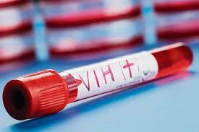
PRIMOINFECCIÓN VIRUS INMUNODEFICIENCIA HUMANA
La linfoadenopatía persistente generalizada es frecuentes en la primoinfección sintomática por el VIH.
Empieza a las 2 semanas de haber contraído la infección.
Normalmente son occipitales, axilares y cervicales.
Disminuyen de tamaño desde la presentación aunque tienden a persistir

Slide 10
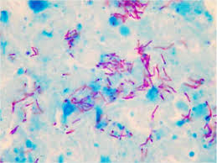
INFECCIÓN POR MICOBACTERIAS
Su presentación suele ser en el cuello (escrófula)
Aumentan de tamaño con el paso del tiempo
Sin síntomas sistémicos importantes
La TBC miliar se suele acompañar de linfadenopatía generalizada

Slide 11
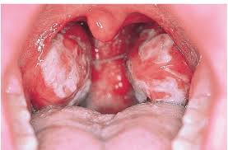
MONONUCLEOSIS
Se caracteriza por: fiebre + faringitis + linfoadenopatías
Típicamente adenopatías en cadena posterior cervical, axilas y zona inguinal.
Persistencia 2-3 semanas

Slide 12
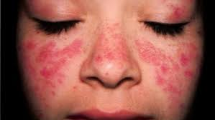
LUPUS ERITEMATOSO SISTÉMICO
50% de los pacientes con LES.
Suelen aparecer en zona cervical, axilar e inguinal.
Tamaño moderado por lo que se suelen detectar al inicio de la enfermedad.
Pueden ser el resultado de un linfoma o de infecciones en el contexto de LES.

Slide 13
CRITERIOS CLASIFICACIÓN LES 2019 ACR/EULAR

Slide 14
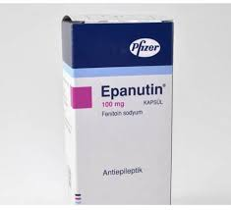
FÁRMACOS
Se acompaña de fiebre, artralgias y rash.
Carbamacepina, alopurinol, indometacina, atenolol, sales de oro, primidona, sulfasalazina, cefalosporinas…
Fenitoína puede producir linfoadenopatías generalizadas.

Slide 15
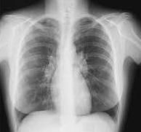
SARCOIDOSIS
Adenopatías hiliares y mediastínicas (paratraqueales).
El 40% presenta linfoadenpatías generalizada.
Suele acompañarse de disnea, fiebre y pérdida de peso.

Slide 16
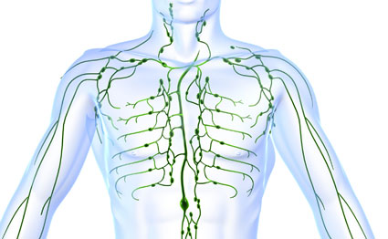
LINFOMA
Tanto LH como LNH se pueden presentar como linfoadenopatías generalizadas indoloras.

Slide 17
Signos guía
LESIONES CUTÁNEAS
POLIADENOPATÍAS
NÓDULO PULMONAR
ERITEMA PERNIO

Slide 18
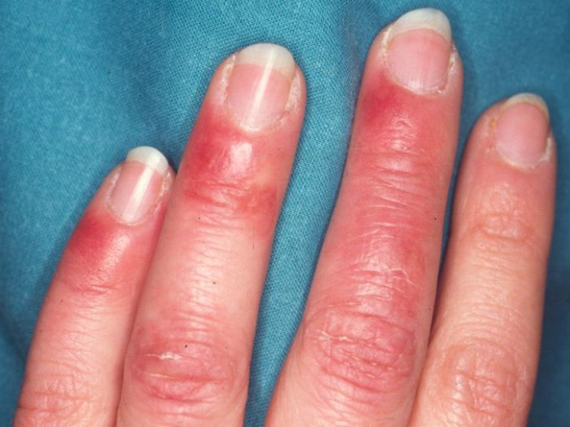
2- ERITEMA PERNIO
Zonas expuestas al frío, especialmente en los dedos de las manos y de los pies.
ETIOLOGÍA:
Frío
Sarcoidosis → Lupus pernio
Lupus eritematoso sistémico
Síndrome antifosfolípido
Hepatitis virales
Artritis reumatoidea
Criofibrinogenemia
Hipergammaglobulinemia
Enfermedad de Crohn
Fenómeno de Raynaud
Leucemia mielomonocítica crónica
Metástasis de carnoma de mama
SIDA
Reacción adversa
Notes:
El lupus pernio es una de las manifestaciones de la sarcoidosis cutánea. Consiste en la aparición de lesiones violaaceas o eritematosas, induradas en la cara (centrales), orejas y labios. De forma más rara pueden aparecer en manos y dedos de manos y pies. Tiene poca respuesta al tratamiento.
Marca un aumento de riesgo de sarcoidosis extrapulmonar, especialmente del tracto respiratorio.

Slide 19
Signos guía
LESIONES CUTÁNEAS
POLIADENOPATÍAS
NÓDULO PULMONAR
ERITEMA PERNIO

Slide 20
3- Nódulo pulmonar solitario incidental
NÓDULO → Pequeña lesión (<30 mm) bien definida, completamente rodeada por parénquima pulmonar
IMÁGEN:
DENSIDAD
SÓLIDOS
SUB- SÓLIDOS → PARTE SÓLIDA
→ VIDRIO ESMERILADO
TAMAÑO
<5 MM
5-8 MM
8-20 MM → 20% MALIGNIDAD
>20 MM
CRECIMIENTO
LOCALIZACIÓN
RIESGO DE MALIGNIDAD: (8 -30 mm)
BAJO RIESGO (<5%)
RIESGO INTERMEDIO (5-65%)
ALTO RIESGO (>65%)
https://www.uptodate.com/contents/calculator-solitary-pulmonary-nodule-malignancy-risk-in-adults-brock-university-cancer-prediction equation?search=nodulo%20pulmonar%20incidental&topicRef=6986&source=see_link

Slide 21
ETIOLOGÍAS
MALIGNAS
PRIMARIO PULMONAR:
Periférico: Adenocarcinoma (50%) y Células gigantes (10%)
Central (20-25%)
Otros: Linfoma primario extranodal y Sarcoma
METÁSTASIS: melanoma, sarcoma, carcinoma bronquial, riñón, testículo
CARCINOIDES

Slide 22
ETIOLOGÍAS
INFECCIOSAS PULMONAR:
Granulomas (Hongos y Micobacterias)
Abscesos (S. Aureus)
TUMORES BENIGNOS
Hamartomas (10%) → “pop corn”
Otros: fibromas, leimiomas, hemangiomas…
VASCULAR
OTROS
Inflamatorios
Granulomatosis con poliangeitis
Artritis reumatoide
Sarcoidosis
Amiloidosis
Atelectasia redonda
Del desarrollo: quiste broncogénico
Pseudotumor pleural
Impactación mucosa
BENIGNAS

Slide 23
Nódulo sólido
MENOR O IGUAL 8 mm
MAYOR DE 8 mm
ENTRE 6 – 8 mm → TC cada 6 meses
Seguimiento:
Todos hasta 1 año.
Si alto riesgo 2 años
MENORES DE 6 mm → OPCIONAL TC 12 meses
BAJO RIESGO → TC cada 3 meses
RIESGO INTERMEDIO → PET/TC O BIOPSIA
ALTO RIESGO → BIOPSIA O ECISIÓN
SEGUIMIENTO CON TC CADA 3 MESES POR 2 AÑOS

Slide 24
Nódulo sub-sólido a) parte sólida
MENOR 6mm
MAYOR O IGUAL DE 6 mm
NO REQUIERE SEGUIMIENTO
CONTROL 3-6 MESES
COMPONENTE SÓLIDO
MAYOR DE 8 mm → PET/TC O BIOPSIA
MENOR O IGUAL A 8 mm→ TC ANUAL 5 AÑOS

Slide 25
Nódulo sub-sólido a) vidrio esmerilado
MENOR 6mm
MAYOR O IGUAL DE 6 mm
NO REQUIERE SEGUIMIENTO
CONTROL 6-12 MESES
SEGUIMIENTO CON TC CADA 2 AÑOS POR 5 AÑOS

Slide 26
¿SERÁ SARCOIDOSIS?

Slide 27
MANIFESTACIONES CLÍNICAS SUGERENTES DE SARCOIDOSIS
Eritema nodoso o afectación periarticular de tobillos
Tos, disnea, dolor torácico
Artritis y osteolisis de pequeños huesos de las manos
Poliadenopatías periféricas
Síndrome constitucional. Síndrome febril prolongado
Lesiones cutáneas de aspecto granulomatoso:
Lupus pernio
Sarcoidosis cicatricial
Uveitis anterior
Afectación del SNP en forma de multineuritis craneal o parálisis facial bilateral. Cuadros que simulan una EM
Afectación del SNC en forma de Diabetes insípida o meningitis recurrente aséptica
Miocardiopatía en menores de 40 años
Parotiditis crónica o recurrente

Slide 28
SARCOIDOSIS
Enfermedad granulomatosa
Etiología desconocida
Adultos jóvenes s/t mujeres
2/3 presentan remisión espontánea.
Las manifestaciones clínicas más frecuentes son
Adenopatías hiliares bilaterales
Infiltrados pulmonares
Adenopatías periféricas
Lesiones cutáneas
Lesiones oculares

Slide 29
SARCOIDOSIS
Factores de mal pronóstico:
Edad del diagnóstico >40 años
Raza negra
Sarcoidosis pulmonar progresiva. Insuficiencia respiratoria
Afectación de la mucosa nasal
Neurosarcoidosisi
Afectación miocárdica
Lupus pernio
Uveitis crónica
Hipercalcemia crónica
Lesiones óseas quísticas

Slide 30
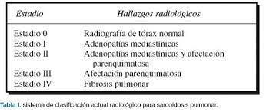
SARCOIDOSIS
CLASIFICACIÓN

Slide 31
SARCOIDOSIS
TRATAMIENTO
Se basa en el uso de corticoides aunque no hay consenso sobre las dosis, duración e indicaciones
El estadio I radiológico no requiere tratamiento
El estadio II y III solo si hay alteración de las pruebas funcionales respiratorias
Estadio IV radiológico
En cuanto a las lesiones cutáneas se tratarán con clobetasol tópico + hidroxicloroquina. Si no hay mejoría prednisona a 0.5-1mg/kg/día. Si no mejoría metrotexato.

Slide 32
BIBLIOGRAFÍA
- Tobón MX, Rodriguez G. Eritema pernio: una enfermedad misteriosa. Rev CES Med 2013; 27 (1): 113-126
i Segura, R. C., Garriga, G. E., Casals, M. R., Hernández-Rodríguez, J., & Xutglà, M. C. C. (2018). Enfermedades autoinmunes sistémicas: diagnóstico y tratamiento. Editorial Médica Panamericana.
Kroshinsky MD. Pernio (chilblains). Post TW, ed. UpToDate. Waltham, MA: UpToDate Inc.
Prystowsky MD, Sanchez MD. Cutaneous manifestations of sarcoidosis. Post TW, ed. UpToDate. Waltham, MA: UpToDate Inc.
Ferrer MD. Evaluation of peripheral lymphadenopathy in adults. Post TW, ed. UpToDate. Waltham, MA: UpToDate Inc.
Steven E Weinberger, MDShaunagh McDermott, MD. Diagnostic evaluation of the incidental pulmonary nodule. Post TW, ed. UpToDate. Waltham, MA: UpToDate Inc.

